Slide 1
Mokinių apklausa – poreikių tenkinimas, mokinių kompetencijos

Slide 2
Mokinių poreikių tyrimas (IQES online )
Respondentai 5-8 klasių mokiniai: 200
Pilnai atsakyta :190
Klausimyno kvota: 95,5 proc.
Aukščiausios vertės:
Moku naudotis kompiuteriu informacijos paieškoms:3,6
Dorinis ugdymas: |  | 3,6
Man gerai sekasi bendrauti su bendraamžiais: 3,5
1 - | Visiškai nesutinku
2- | Ko gero nesutinku
3- | Ko gero sutinku
4- | Visiškai sutinku
90 proc. ir daugiau |  | Labai gerai - 4
60-89 proc. |  | Gerai -3 gerai – bet verta tobulinti
31-59 proc. |  | Patenkinama -2. Yra ką tobulinti, verta sustiprinti
11-30 proc. |  | Prasta -1, Veiklą būtina tobulinti

Slide 3
Mokinių požiūris į mokyklą -3,2
 | 1 | 2 | 3 | 4 | ,3-4 | vertinimas
Aš labai mielai einu į mokyklą | 13 | 22 | 44 | 21 | 65 | 2,73
Gerai sutariu su savo mokytojais | 3 | 2 | 45 | 50 | 95 | 3,42
Esu labai patenkintas savo mokytojais | 4 | 9 | 42 | 45 | 87 | 3,28
Savo klasėje jaučiuosi labai gerai | 3 | 9 | 36 | 52 | 88 | 3,37
Didžiuojuosi savo mokykla | 9 | 5 | 39 | 47 | 86 | 3,24
1.1.1. savivoka, savivertė, socialumas | Mokiniai moka ir nori bendrauti, dalyvauti bendrose veiklose.
2.3.2. santykiai ir mokinių savijauta | Mokinių tarpusavio, mokinių ir mokytojų santykiai grindžiami pasitikėjimu.
 | Siekiama, kad kiekvienas jaustųsi reikalingas ir saugus.
2.3.2. narystė ir bendrakūra | Mokiniai jaučiasi priklausantys mokyklos bendruomenei, yra patenkinti mokykla.

Slide 4
Mokykla daugumos mokinių poreikius tenkina.
Požiūris į mokyklą teigiamas.

Slide 5
Man patinka mokytis šių dalykų - 3,1
Man patinka mokytis šių dalykų | 3,1
 | 1 | 2 | 3 | 4 | ,3-4 | vertinimas
Lietuvių kalba | 23 | 20 | 34 | 23 | 57 | 2,57
Anglų kalba | 3 | 6 | 37 | 54 | 90 | 3,42
Rusų kalba | 24 | 14 | 32 | 31 | 63 | 2,72
Matematika | 7 | 13 | 40 | 39 | 79 | 3,09
Fizika | 16 | 10 | 45 | 28 | 73 | 2,83
Chemija | 31 | 7 | 36 | 25 | 61 | 2,53
Biologija | 21 | 15 | 44 | 20 | 64 | 2,63
Gamta ir žmogus | 7 | 11 | 51 | 31 | 81 | 3,06
Istorija | 5 | 13 | 46 | 37 | 83 | 3,17
Geografija | 8 | 10 | 43 | 39 | 82 | 3,13
IT | 6 | 5 | 24 | 65 | 89 | 3,48
Fizinis lavinimas | 3 | 8 | 24 | 64 | 88 | 3,47
Technologijos | 3 | 7 | 31 | 59 | 90 | 3,46
Dailė | 2 | 3 | 22 | 73 | 95 | 3,66
Muzika | 9 | 7 | 33 | 52 | 84 | 3,3
Dorinis ugdymas | 6 | 2 | 21 | 70 | 91 | 3,53
1.2.2. Rezultatyvumas | Klientų pasitenkinimas rezultatais.
1.2.1. Optimalumas | Mokiniui keliami tikslai kuria iššūkius, reikalauja pastangų (negąsdina ir nežlugdo)

Slide 6
1. Peržiūrėti mokiniams keliamus ugdymo(si) tikslus, kad jie nebūtų be reikalo perkrauti.
2.
Dauguma mokinių pasitenkina rezultatais. Reikėtų neskubėti vertinti mokinius, atsižvelgti į daromas pastangas.

Slide 7
Mokinių konsultavimas. Savivoka – 1,8
Ar lankote mokomųjų dalykų konsultacijas mokykloje |  | 1,8 | Savivoka dėl žinių gilinimo prasta
 | 1 | 2 | 3 | 4 | ,3-4
Lietuvių kalba | 47 | 9 | 11 | 33 | 44 | 2,3
Matematika | 54 | 6 | 18 | 22 | 40 | 2,08
Fizika | 63 | 8 | 10 | 18 | 28 | 1,81
Chemija | 74 | 6 | 6 | 14 | 20 | 1,6
Biologija | 70 | 8 | 8 | 15 | 22 | 1,7
Gamta ir žmogus | 66 | 6 | 10 | 19 | 29 | 1,84
Geografija | 74 | 7 | 7 | 11 | 19 | 1,53
IT | 70 | 7 | 7 | 16 | 23 | 1,69
Savivoka dėl žinių gilinimo prasta
1.1.1. Savivoka | Mokiniai pasitiki savo jėgomis, nebijo iššūkių-juos priima kaip naujas mokymosi galimybes.
Gyvenimo planavimas | moka susirasti mokymosi ir veiklos galimybes.
1.2.1. optimalumas ir visybiškumas | Mokinių pažanga nevienodai sparti, mokiniai geba pagrįsti savo pasirinkimus.
 | Mokiniai keliami tikslai reikalauja pastangų ir atkaklumo.
2.1.2. Planų naudingumas. | Ugdymas planuojamas taip, kad veiklos vienos kitas papildytų ir derėtų.
Tvarkaraščių patogumas mokiniams | Siekiama, kad tvarkaraščiai būtų patogesni mokiniams.
2.1.3. Pagalba mokiniui ir gabumų ir talentų ugdymas. | Susitarta dėl paramos ir pagalbos teikimo. Mokytojai laiku pastebi ir tinkamai ugdo kiekvieno mokinio gabumus ir talentus.
1. Skatinti mokinius dalyvauti konsultaciniuose užsiėmimuose sudarant galimybes pažvelgti į dalykus iš įvairių perspektyvų, ypatingai pritaikant įgytas žinias gyvenimiškose situacijose.
2. Mokytojai gali padėti mokiniams atrasti naujai mokymosi prasmę, taikant įgytas žinias ir gebėjimus praktiškai ir sudarant galimybes pažvelgti į dalykus iš įvairių perspektyvų, ypatingai pritaikant įgytas žinias gyvenimiškose situacijose.

Slide 8
Mokėjimas mokytis ir mokymosi kompetencijos 3,2
 | 1 | 2 | 3 | 4 | ,3-4 | vertinimas
Aš moku mokytis | 2 | 5 | 55 | 38 | 93 | 3,29
Aš jaučiu atsakomybę už savo mokymąsi | 4 | 3 | 38 | 54 | 93 | 3,4
Jei mokslas būtų privalomas, aš vis tiek mokyčiaus | 13 | 17 | 46 | 24 | 70 | 2,81
Aš moku pažymėti svarbias teksto vietas | 5 | 15 | 52 | 28 | 80 | 3,03
Moku išnagrinėti tekstą išrašydamas svarbias frazes | 6 | 22 | 51 | 21 | 72 | 2,87
Moku sudaryti darbo planą | 7 | 15 | 49 | 29 | 78 | 3
Žinau kur galima ieškoti nežinomų žodžių | 5 | 9 | 43 | 43 | 86 | 3,24
Moku rinkti ir tvarkyti tekstą kompiuteriu | 4 | 8 | 42 | 46 | 87 | 3,3
Moku naudotis kompiuteriu informacijos paieškai | 4 | 2 | 28 | 66 | 94 | 3,56
Mokiniai save vertina gerai, tačiau be mokėjimo naudotis informacinėmis technologijomis,
kitomis kompetencijomis nelabai pasigirti gali.
Gerai, kad beveik 50 proc. mokinių jaučia atsakomybę už savo mokymąsi.

Slide 9
1. Mokiniai geba naudotis IKT, todėl siūlymas, daugiau skirti virtualių darbų.
2. Būtina aiškinti mokymosi prasmę, gyvenimo planavimą, kad mokiniai suprastų išsilavinimo vertę.
3. Būtina stiprinti karjeros planavimą.
4. Mokyti planuoti veiklas.
5. Visų dalykų pamokose mokyti analizuoti tekstą, išrinkti esmines frazes.

Slide 10
Socialinės kompetencijos ir bendravimas – 3,3
 | 1 | 2 | 3 | 4 | ,3-4 | vertinimas
Man gerai sekasi bendrauti su bendraamžiais | 2 | 3 | 35 | 59 | 95 | 3,49
Man gerai sekasi bendrauti su suaugusiais | 3 | 6 | 41 | 51 | 92 | 3,42
Man sekasi rišliai pasakoti, sklandžiai reikšti mintis | 10 | 21 | 49 | 20 | 69 | 2,79
Man nesunku susivaldyti, tinkamai elgtis | 5 | 22 | 40 | 33 | 73 | 3,01
Aš gerbiu kitų žmonių įsitikinimus | 5 | 6 | 43 | 45 | 88 | 3,26
Aš suprantu ir savo teises ir pareigas | 3 | 3 | 34 | 60 | 94 | 3,51
Man patinka dirbti vienoje grupėje su klasės draugais | 8 | 6 | 26 | 59 | 85 | 3,34
Socialinės kompetencijos geros, išskyrus gebėjimą rišliai ir sklandžiai reikšti mintis.
2.3.1. Mokymasis | Mokymosi socialumas. Mokiniai geba išsakyti, klausti,
 | diskutuoti, ginti savo nuomonę, paaiškinti savo požiūrį žodžiu.
1.1.1. Asmenybės tapsmas (savivertė, socialumas)
 | Mokyti mokinius valdyti save stresinėse situacijose, gerbti kitų
 | nuomones.
2.2.2. Ugdymosi organizavimas. | Mokomasi nekonfliktuojant ir neišsigąsdinant kaip įveikti mokymosi trukdžius.
2.3.2. Santykiai ir mokinių savijauta. | Tarpusavio santykiai grįsti pagarba, pasitikėjimu, geranoriškumu.
 | Siekiama, kad kiekvienas būtų reikalingas ir saugus.

Slide 11
Visų dalykų pamokose atkreipti dėmesį į sklandų minčių reiškimą, mokyti mokinius pasakoti išmoktus dalykus.
Mokyti mokinius valdyti save stresinėse situacijose, gerbti kitų nuomones.
Mokyti nekonfliktuojant ir neišsigąsdinant įveikti mokymosi trukdžius.

Slide 12
Iniciatyvumas, kūrybiškumas, verslumas -3,1
 | 1 | 2 | 3 | 4 | ,3-4
Aš noriai dalyvauju savo klasės gyvenime | 5 | 10 | 38 | 47 | 85 | 3,27
Aš noriai dalyvauju mokyklos renginiuose | 10 | 16 | 38 | 36 | 74 | 3
Aš teikiu pasiūlymų klasėje, mokykloje | 19 | 23 | 33 | 25 | 58 | 2,64
Save galiu apibūdinti kaip kūrybingą žmogų | 14 | 19 | 41 | 36 | 67 | 3,19
Aš priimu pagrįstą kritiką | 10 | 16 | 47 | 27 | 74 | 2,91
Aš esu savarankiškas | 3 | 6 | 44 | 48 | 92 | 3,39
Aš prisiimsiu atsakomybę už savo veiksmus | 3 | 7 | 40 | 50 | 90 | 3,37
Aš užbaigiu tai ką pradedu | 3 | 19 | 42 | 36 | 78 | 3,11
Aš moku planuoti savo laiką | 7 | 12 | 42 | 39 | 81 | 3,13
Mokiniai patenkinamai teikia pasiūlymus klasėje ir mokykloje.
Patenkinamai priima pagrįstą kritiką. Ne visada užbaigia tai ką pradeda. Patenkinamai dalyvauja mokyklos renginiuose.
Stiprinti mokinių savivaldą. Kurti vaikų gyvenimo idėjas ir jas užpildyti prasmingomis veiklomis, kuo daugiau mokinių įtraukti į mokyklos ir klasių veiklas.
Planuoti prasmingų ir įdomių veiklų mokiniams.

Slide 13
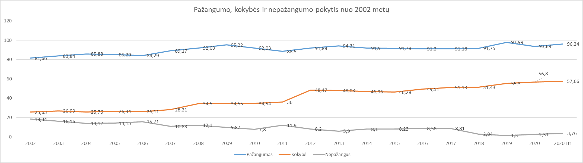
POKYTIS

Slide 14
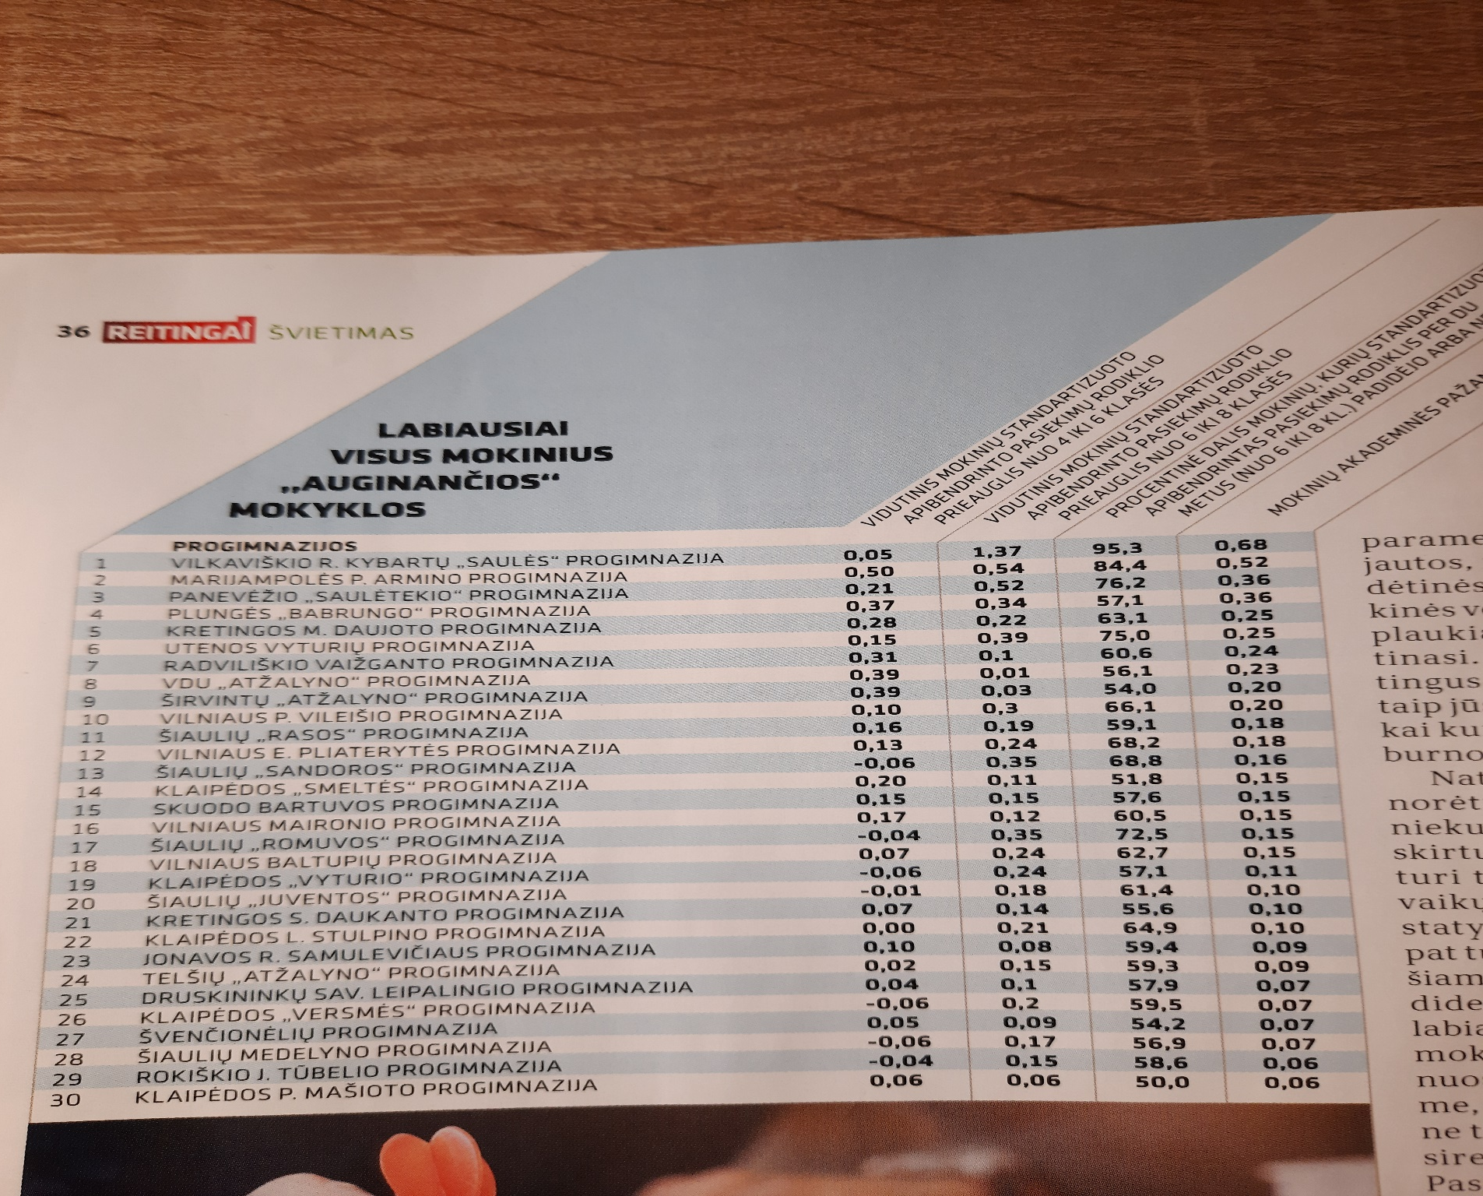
Pasidžiaukime įvertinimu.

Slide 15
Posėdžio nutarimai:
1. Keliant ugdymo(si) tikslus ir uždavinius neperkrauti mokinius bereikalinga mokomąja medžiaga, mokyti mokinius išskirti temos esmę pritaikant įgytas žinias gyvenimiškose situacijose. Vertinant mokinius atsižvelgti į jų daromą pažangą. Neskubėti vertinti nepatenkinamais pažymiais. Leisti per savaitę pasitaisyti gaunamą neigiamą vertinimą konsultacijų metu.
2. Siekiant geresnių ugdymo(-si) rezultatų skatinti mokinius dalyvauti konsultaciniuose užsiėmimuose, aiškinti mokymosi prasmę, gyvenimo planavimą, mokyti mokinius planuoti veiklas. Tikslingai teikti pagalbą mokiniui pamokose ir konsultacinėse grupėse. Ypatingą dėmesį skirti į 6 klasių mokinių ugdymą(si).
3. Diferencijuoti ir individualizuoti užduotis, orientuotas į aukštesniuosius mąstymo gebėjimus. Dažniau pamokose įtraukti gabius mokinius kaip mokytojo pagalbininkus. Visų dalykų pamokose atkreipti dėmesį į sklandų minčių reiškimą, mokyti mokinius pasakoti išmoktus dalykus.
4. Stiprinti mokinių savivaldą. Kurti vaikų gyvenimo idėjas ir jas užpildyti prasmingomis veiklomis, kuo daugiau mokinių įtraukti į klasių ir mokyklos veiklas. Pasibaigus mokymosi savaitei informuoti mokinių tėvus apie vaizdo pamokų praleidinėjimą (klasių vadovams).

